Slide 1
Home
Introduce
Menu
Place
Contact
Title
Description
Title
Description
Title
Description
Copyright © 2016 Tel:0909-321-293

Slide 2
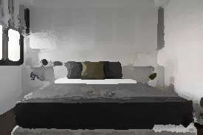

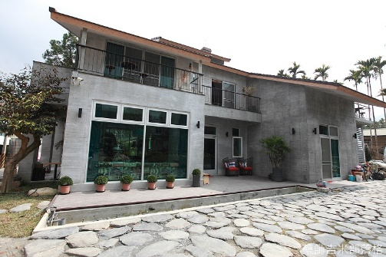
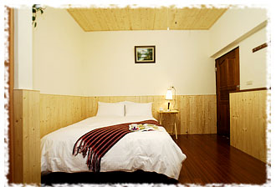
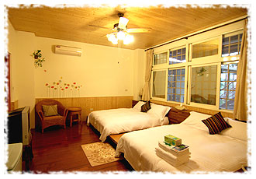
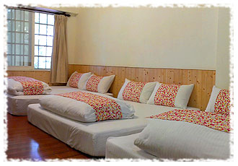
Home
Introduce
Menu
Place
Contact
雙人房
兩個人住的
NT:333
四人房
四個人住的 NT:666
六人房
六個人住的
NT:999
Copyright © 2016 Tel:0909-321-293

